Slide 1
本章目前已经讲过的内容：
一、周期信号的傅立叶级数
二、傅立叶变换
三、周期信号的傅立叶变换
四、卷积定理
五、抽样定理
问题：
连续信号f (t)的傅立叶变换与 “抽样信号” f_{s}(t)的傅立叶变换有什么不同？有什么联系？
连续信号f (t)被抽样后，是否保留了原信号的全部信息？
如何从f_{s}(t)中无失真的恢复f (t)？

Slide 2
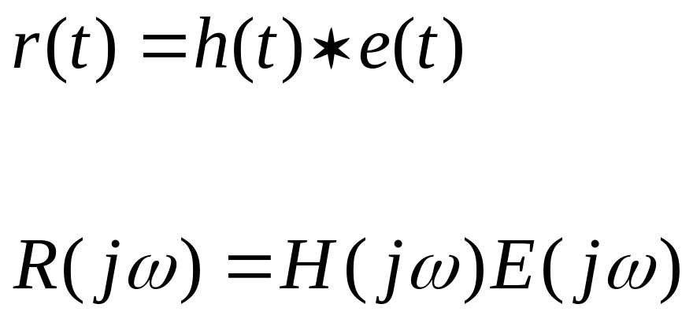
六、连续系统的频域分析
e(t)
r(t)
线性时不变电路LTI h(t) H(jω)
R(jω)
E(jω)
物理意义:系统改变了激励信号频谱,对信号的各频率分量加权,某些频率分量增强,某些频率分量削弱或不变,且每个频率分量在传输过程中产生各自的相移。

Slide 3
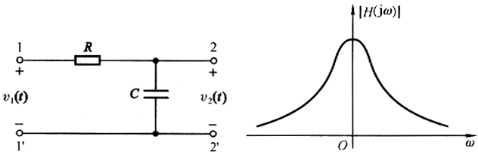
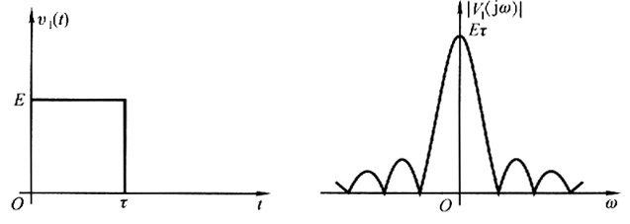
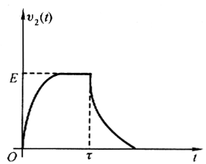
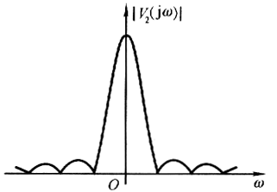
利用系统函数H(jω)求响应
例5-2：利用傅立叶分析方法求2-2’端电压v₂(t)。
利用系统函数H(jω)求响应的步骤：
1、求H(j ω)
2、求输出的傅立叶变换H(j ω)E (jω)
3、求输出的傅立叶逆变换
×
=
←

Slide 4
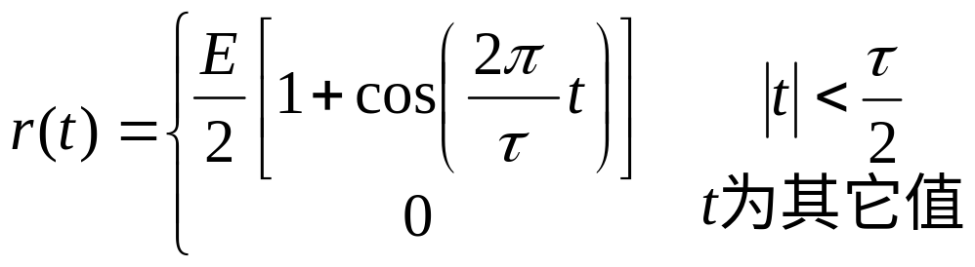
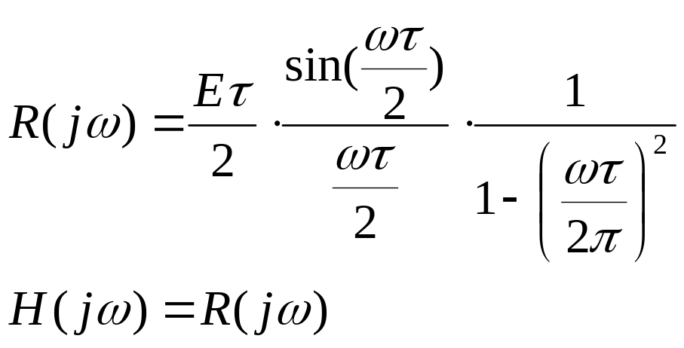
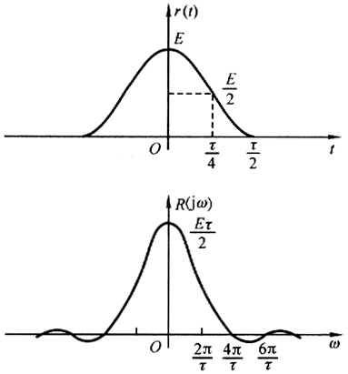
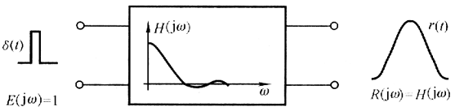
例：利用冲激信号产生特定波形。

Slide 5
利用系统函数H(jω)求响应：
1、所求为零状态响应；
2、物理概念清晰；
（频谱、滤波器…）
3、逆变换的过程较为烦琐。

Slide 6
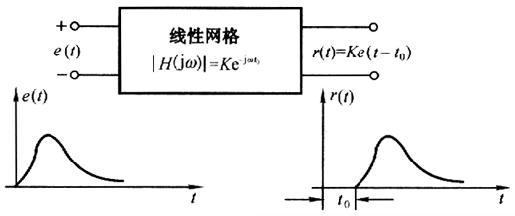
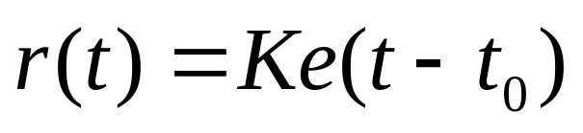
七、系统的无失真传输与实现
系统不产生失真：

Slide 7
系统的幅度失真：
系统对信号中各频率分量幅度产生不同的衰减，引起幅度失真。
系统的相位失真：
系统对信号中各频率分量的相移不与频率成正比，使响应的频率分量在时间轴上的相对位置产生变化，引起相位失真。
线性失真与非线性失真

Slide 8
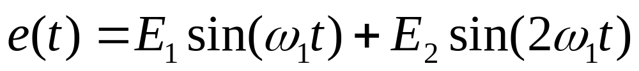
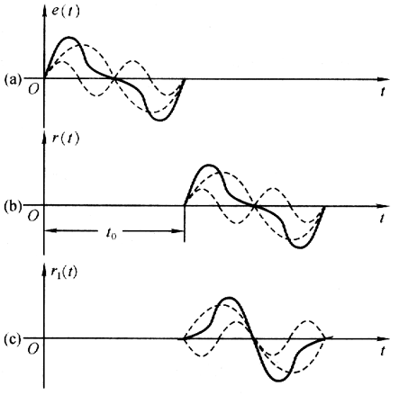
激励信号：
无失真的响应：
相位失真的响应：
无失真传输与有相位失真传输波形比较

Slide 9
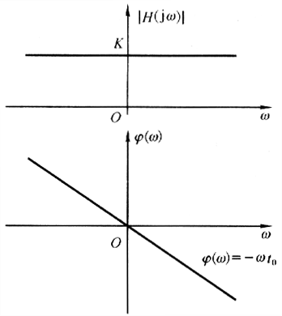
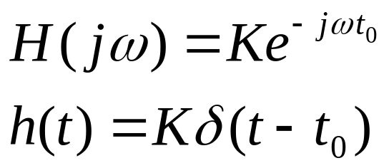
通信传输中要回答的问题：
无失真传输的H(jω)？
实际中是否存在无失真的H(jω)？
1、无失真传输的条件：
无失真传输系统的幅频特性和相频特性

Slide 10
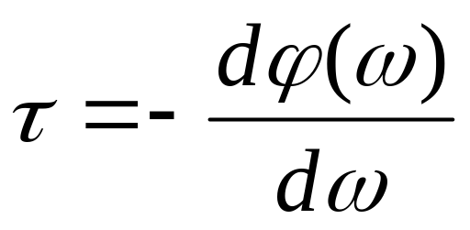
结论：为使信号传输时不产生相位失真，信号通过线性系统时的谐波的相移与其频率成正比。（物理意义？）
“群延时”的概念：
系统的相频特性对频率求导数再取负号。

Slide 11
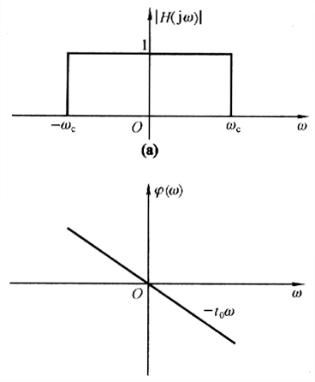
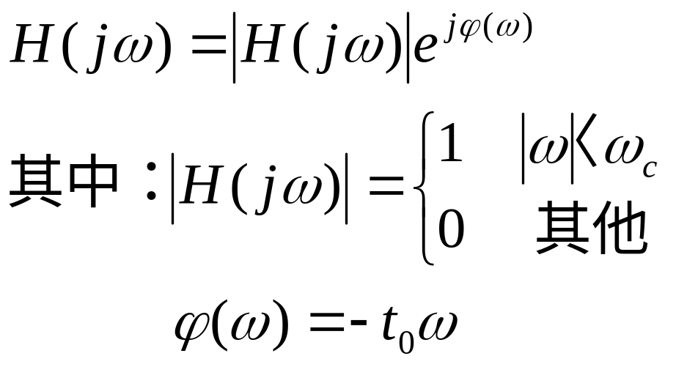
2、理想低通滤波器
理想低通滤波器的幅频和相频特性

Slide 12
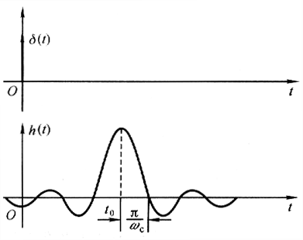
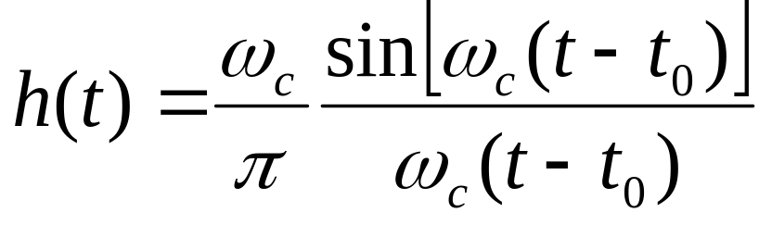
理想低通的冲激响应
结论：理想低通是物理不可实现的。

Slide 13
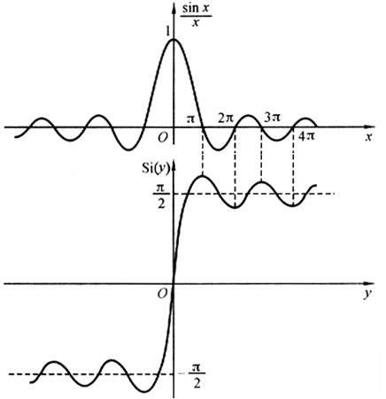
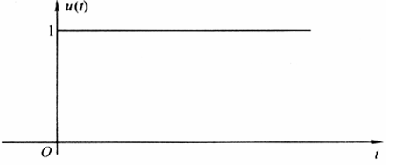
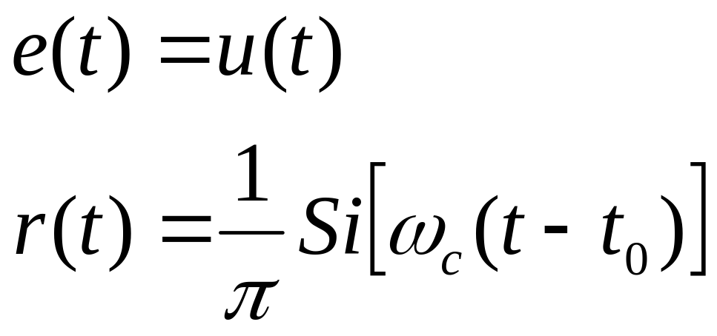
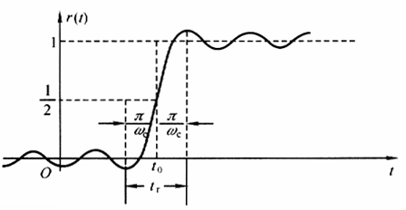
理想低通的阶跃响应。

Slide 14
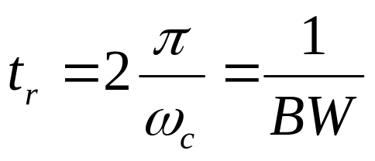
讨论：
上升时间：
测不准原理：对于实际信号波形，系统阶跃响应上升时间与带宽之乘积受到限制；也就是不可能用很窄的带宽得到很短的响应时间，即不可能使时域与频域两方面都尽可能得到改善。
结论：阶跃响应的上升时间与系统截止频率
（带宽）成反比。
低通滤波器中，阶跃响应的上升时间与带宽不能同时减小，不同的滤波器二者乘积取不同的常数值，而且此常数值具有下限。

Slide 15
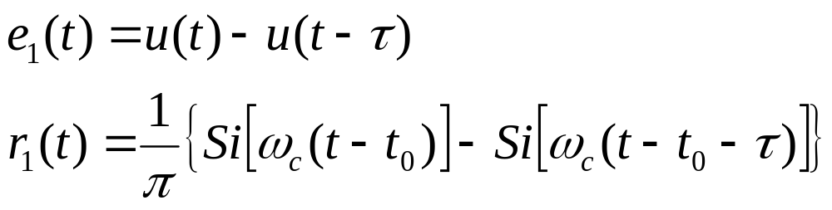
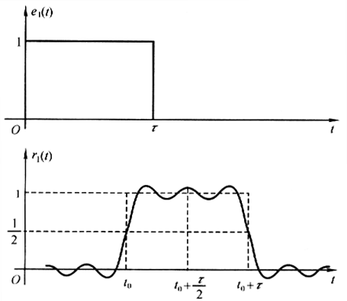
理想低通的矩形脉冲响应

Slide 16
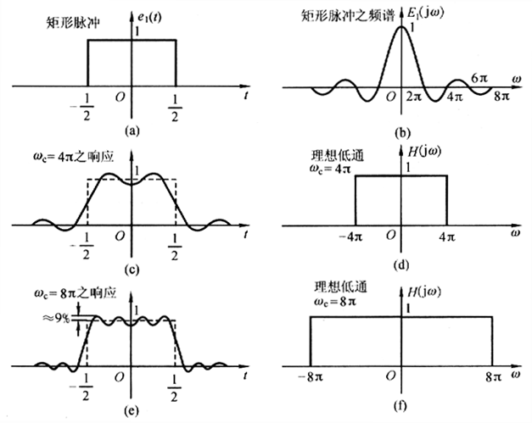
吉布斯现象
思考题：试计算理想低通阶跃响应中第1个峰起值是跳变值的百分之多少？并说明什么是吉布斯现象。

Slide 17
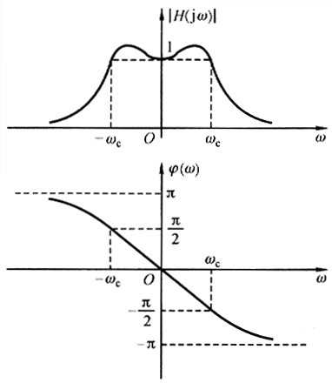
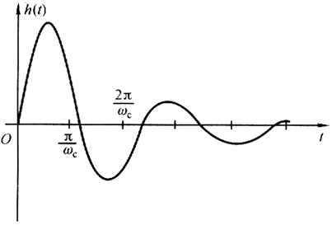
3、系统的物理可实现性、佩利—维纳准则
结论：理想的低通滤波器在物理上是不可实现的（即无失真的传输的H(jω)是物理不可实现的）。
例：考察一简单的低通滤波器，p280

Slide 18
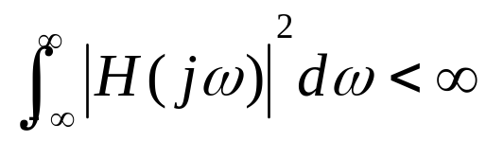
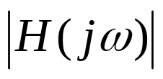
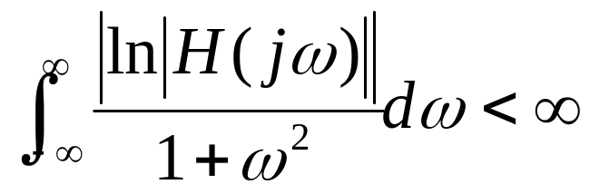
问题：究竟什么样的数学模型可以在物理上实现？怎样的情况又是不可实现的呢？
时域特性而言：
物理可实现系统应是“因果”的，即响应一定在激励作用之后产生。
频域特性而言：
佩利（Paley）—维纳（Wiener）准则：
( 物理可实现的必要条件)

Slide 19
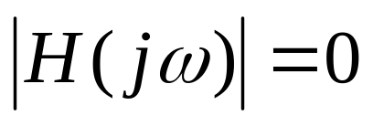
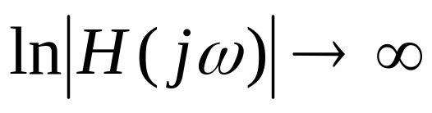
结论：
某一限定的频带内 ，
积分不收敛，系统是非因果的。
理想低通、高通、带通带阻均是物理不可实现的。
注意: 幅度特性呈现高斯函数的系统是物理不可实现的。 p282

Slide 20

思考题：
试推导例5-2中的
试计算理想低通阶跃响应中第1个峰起值是跳变值的百分之多少？并说明什么是吉布斯现象。
导出p280低通滤波器的冲激响应。
试说明幅度特性呈现高斯函数的系统是物理不可实现的p282。
作业：5-6，5-10，5-18，5-19

Slide 21
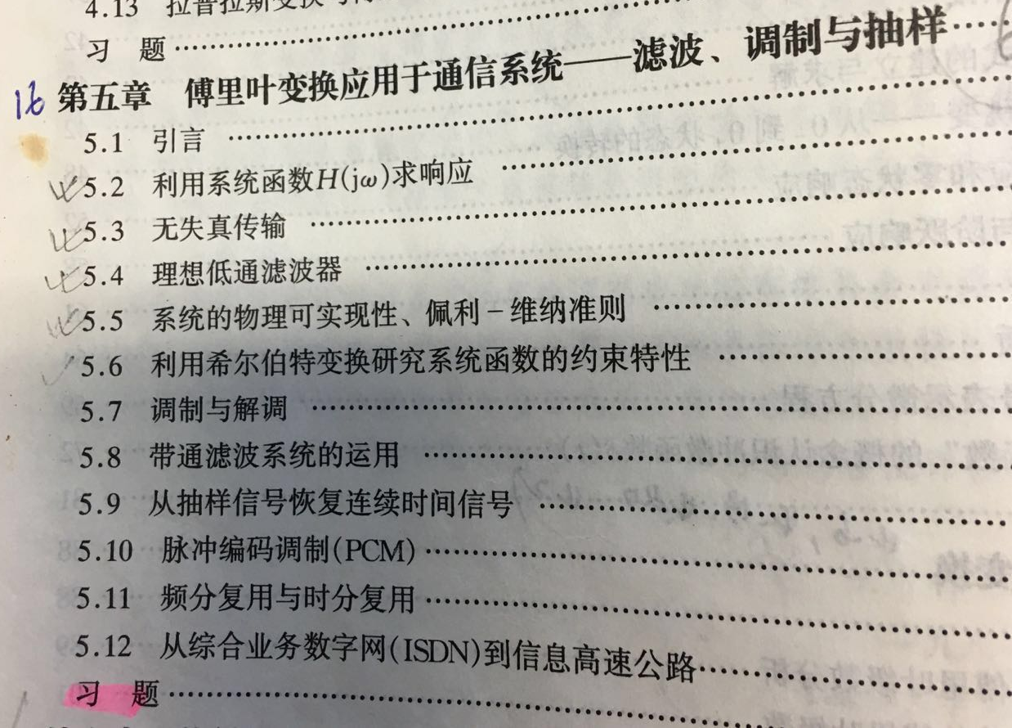
✔
✔
✔
✔
✔
✖
○
○
○
○
✖
✖

Slide 22
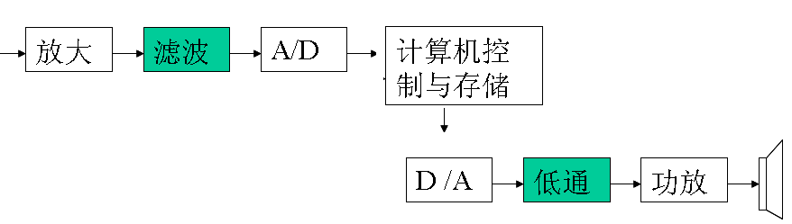
八、从抽样信号恢复连续时间信号
举例：数字录音机系统

Slide 23
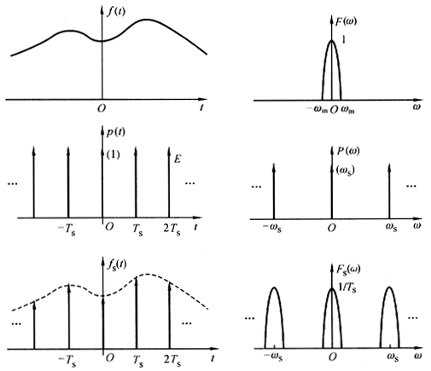
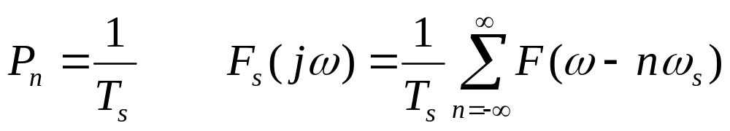
回忆冲激抽样：

Slide 24
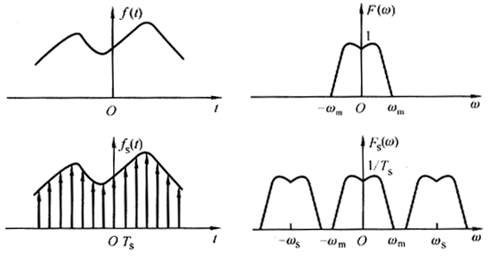
1、从冲激抽样信号中恢复连续时间信号
问题：谱中有f(t)完整的信息，如何恢复f(t) ？能完全的恢复f(t)吗？如果不能完全恢复如何逼近？

Slide 25
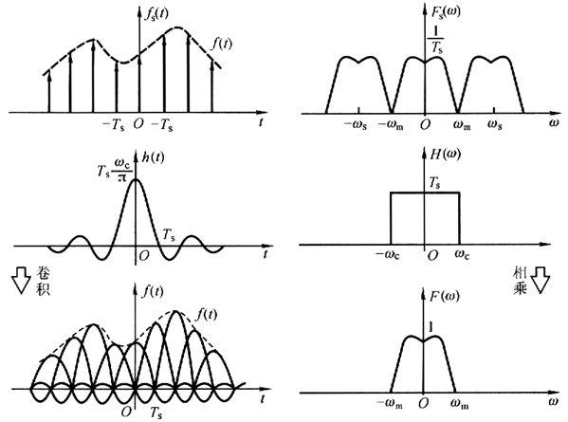
由冲激抽样信号恢复连续信号

Slide 26
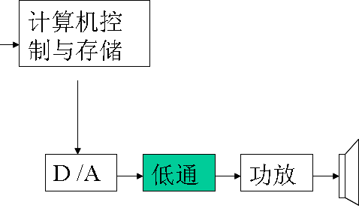
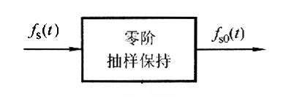
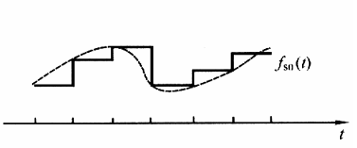
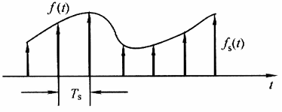
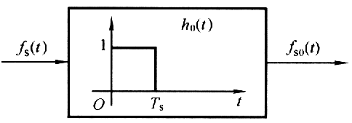
2、从零阶抽样保持信号中恢复连续时间信号
……

Slide 27

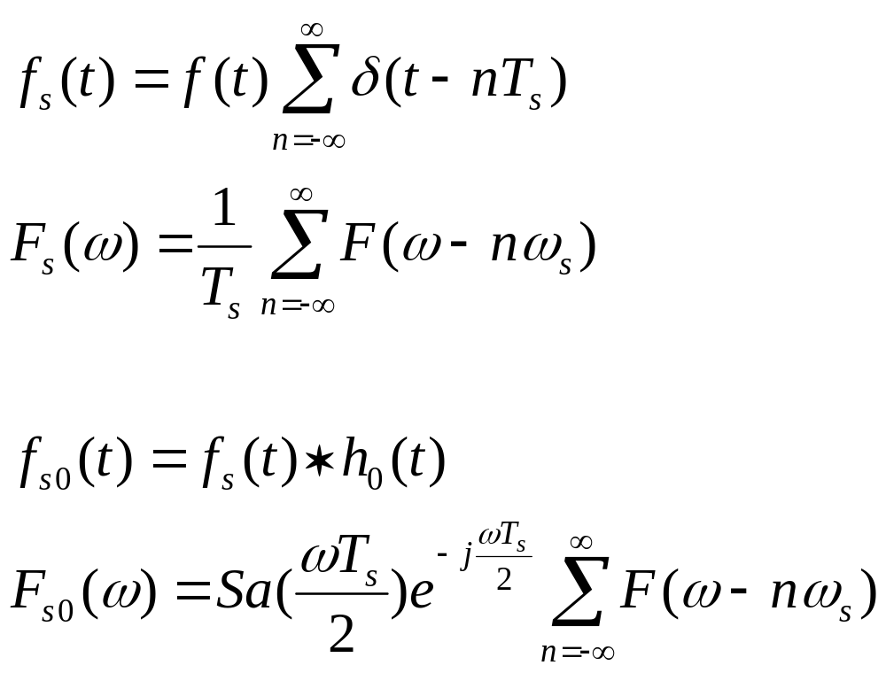

Slide 28
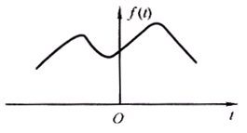
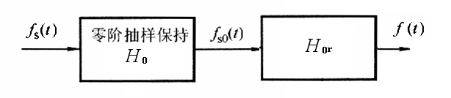
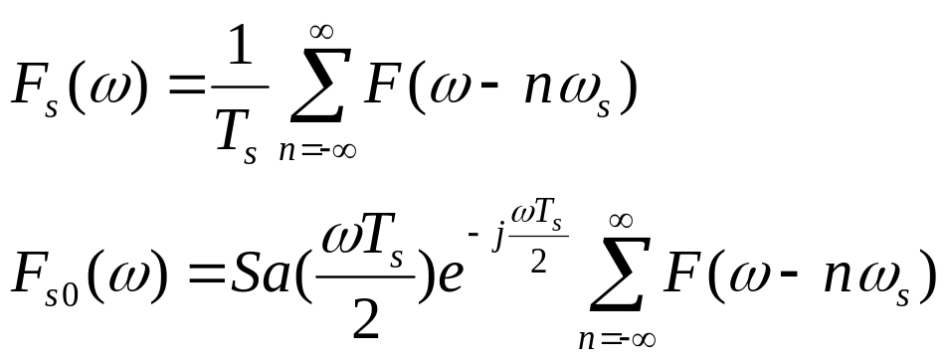


低通补偿滤波器
理想低通补偿滤波器不能实现，只能逼近。

Slide 29

3、从一阶抽样保持信号中恢复连续时间信号

Slide 30
核心问题：
从抽样信号（或样本值）中对原信号的进行重建。这个过程也称“内插”。
完全精确的内插：
冲激抽样信号、理想低通(原信号的频带受限)。
近似的内插：
零阶抽样保持信号
一阶抽样保持信号（线性内插）
高阶多项式或其他数学函数（拟合）

Slide 31
思考题:
1、p295中，利用冲激信号完成原始信号f(t)的精确恢复是否真实可以实现？为什么？
2、从内插的观点来看，零阶抽样保持信号和一阶抽样保持信号均为原始信号f(t)的逼近，定性阐述这种逼近的误差，从而深入理解数据高阶拟合的意义。

Slide 32

九、傅立叶变换在通信系统中的应用
1、调制与解调

Slide 33

通信系统中的调制与解调
为什么调制？
原因： ① 基带信号不能直接发送
天线尺寸与波长相比拟，λ=v/f=3x10⁵/f (km)
②接收端选台有问题，相互干扰
调制：基带信号（调制信号）控制高频等幅振荡信号（载波）的某一参数得到调制后的高频信号（已调制信号）.
载波信号：
调制信号：

Slide 34



调制的方式
调幅AM
调频FM
调相PM

Slide 35



振幅调制：

Slide 36



振幅解调：

Slide 37

调幅信号作用于带通系统：
例5-4:

Slide 38


2、脉冲编码调制（PCM）

Slide 39


量化
编码:
PCM编码

Slide 40
思考题：
1、仔细阅读例5-5，深入理解“频域”和“时域”之间的辨证关系。
2、什么PCM? 什么是码率？

